Slide 1

概要设计
OurSudoku
时间：2020.11.26
——基于B/S架构的在线数独对战平台
汇报人：幸运儿

Slide 2

01
总体设计
02
详细设计
目录
03
其他
Contents
04
点击添加标题

Slide 3
PART
01
总体设计
系统模块结构
业务流图

Slide 4
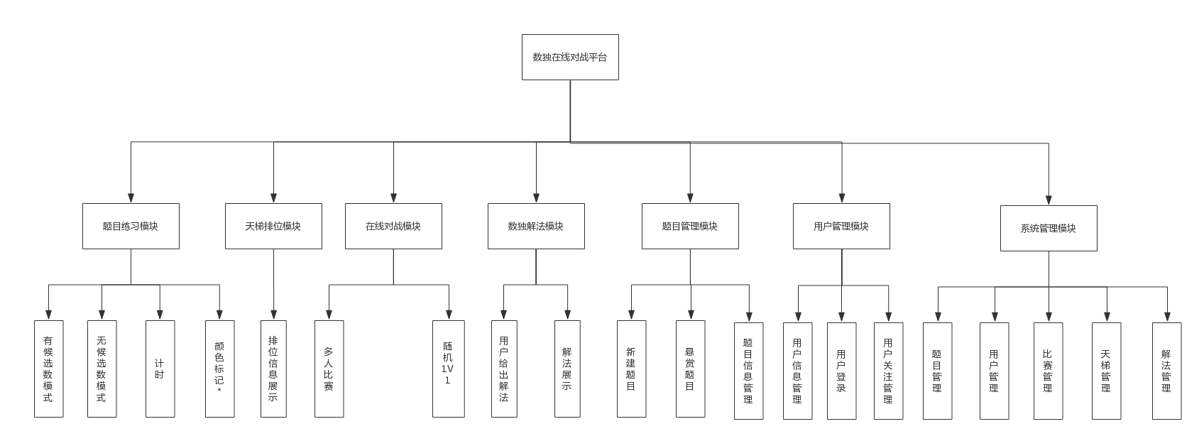

Slide 5
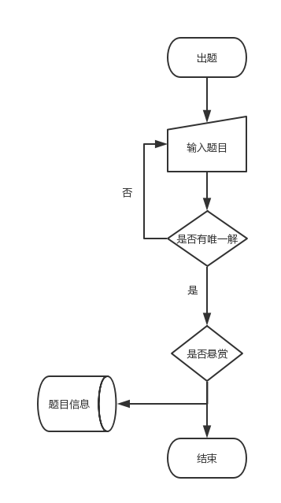
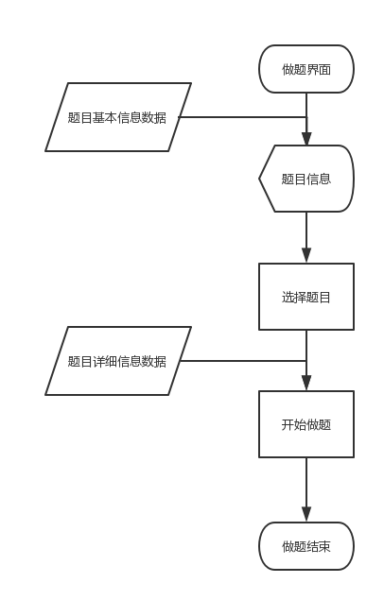
左图出题模块处理流程图，当进入出题界面后，需要用户输入题目的基本信息以及题面，
提交过后平台会检查该题目是由有唯一解，如没有唯一解，则需要重新输入信息，直到有
唯一解，然后用户选择是否悬赏，接着就会将题目的信息录入题目信息的数据库，同时结
束出题。
右图为做题模块处理流程图，当进入做题界面时，平台会结合题目基本信息数据生成题目
信息页面，这是用户需选择要做的题目，接着平台会根据所选题目的详细信息数据生成做
题界面，接着就开始做题了。

Slide 6
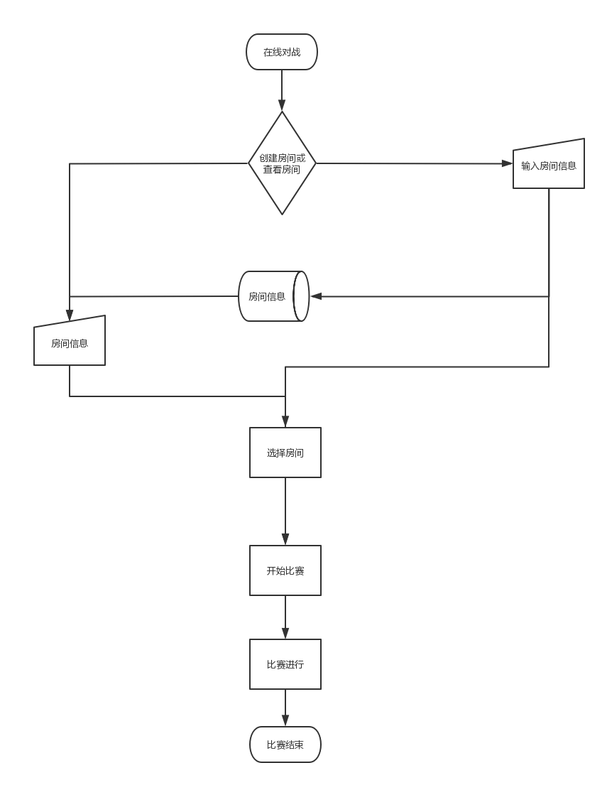
该图 为在线对战模块的处理流程图，需要在线对战，不同模式有不同的选择，如创建房间需要输入党建信息，接着平台将房间信息录入房间信息数据库，即可开始比赛；
如果时查看房间，则平台会从房间信息数据库中获取房间信息，生成房间信息的界面，用户需选择房间，选择后即可开始比赛。

Slide 7
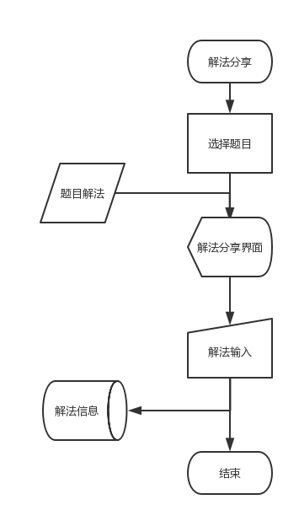
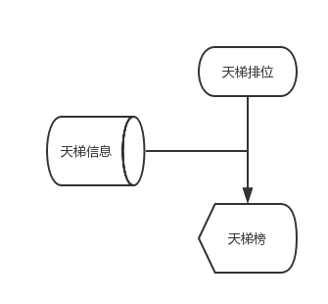
左图为解法分享模块处理流程图，想进入解法分享模块，需先选择题目，接着平台会根据题目解法信息生成解法分享界面，如果想分享解法，需要输入解法，平台会讲解法录入解法信息数据库。
右图为天梯排位处理流程图，天梯排位界面由平台从天梯信息数据库中获取天梯信息，生成天梯界面。

Slide 8
PART
02
详细设计
界面设计
数据库设计
关键算法设计
用户手册
测试计划
实现计划

Slide 9
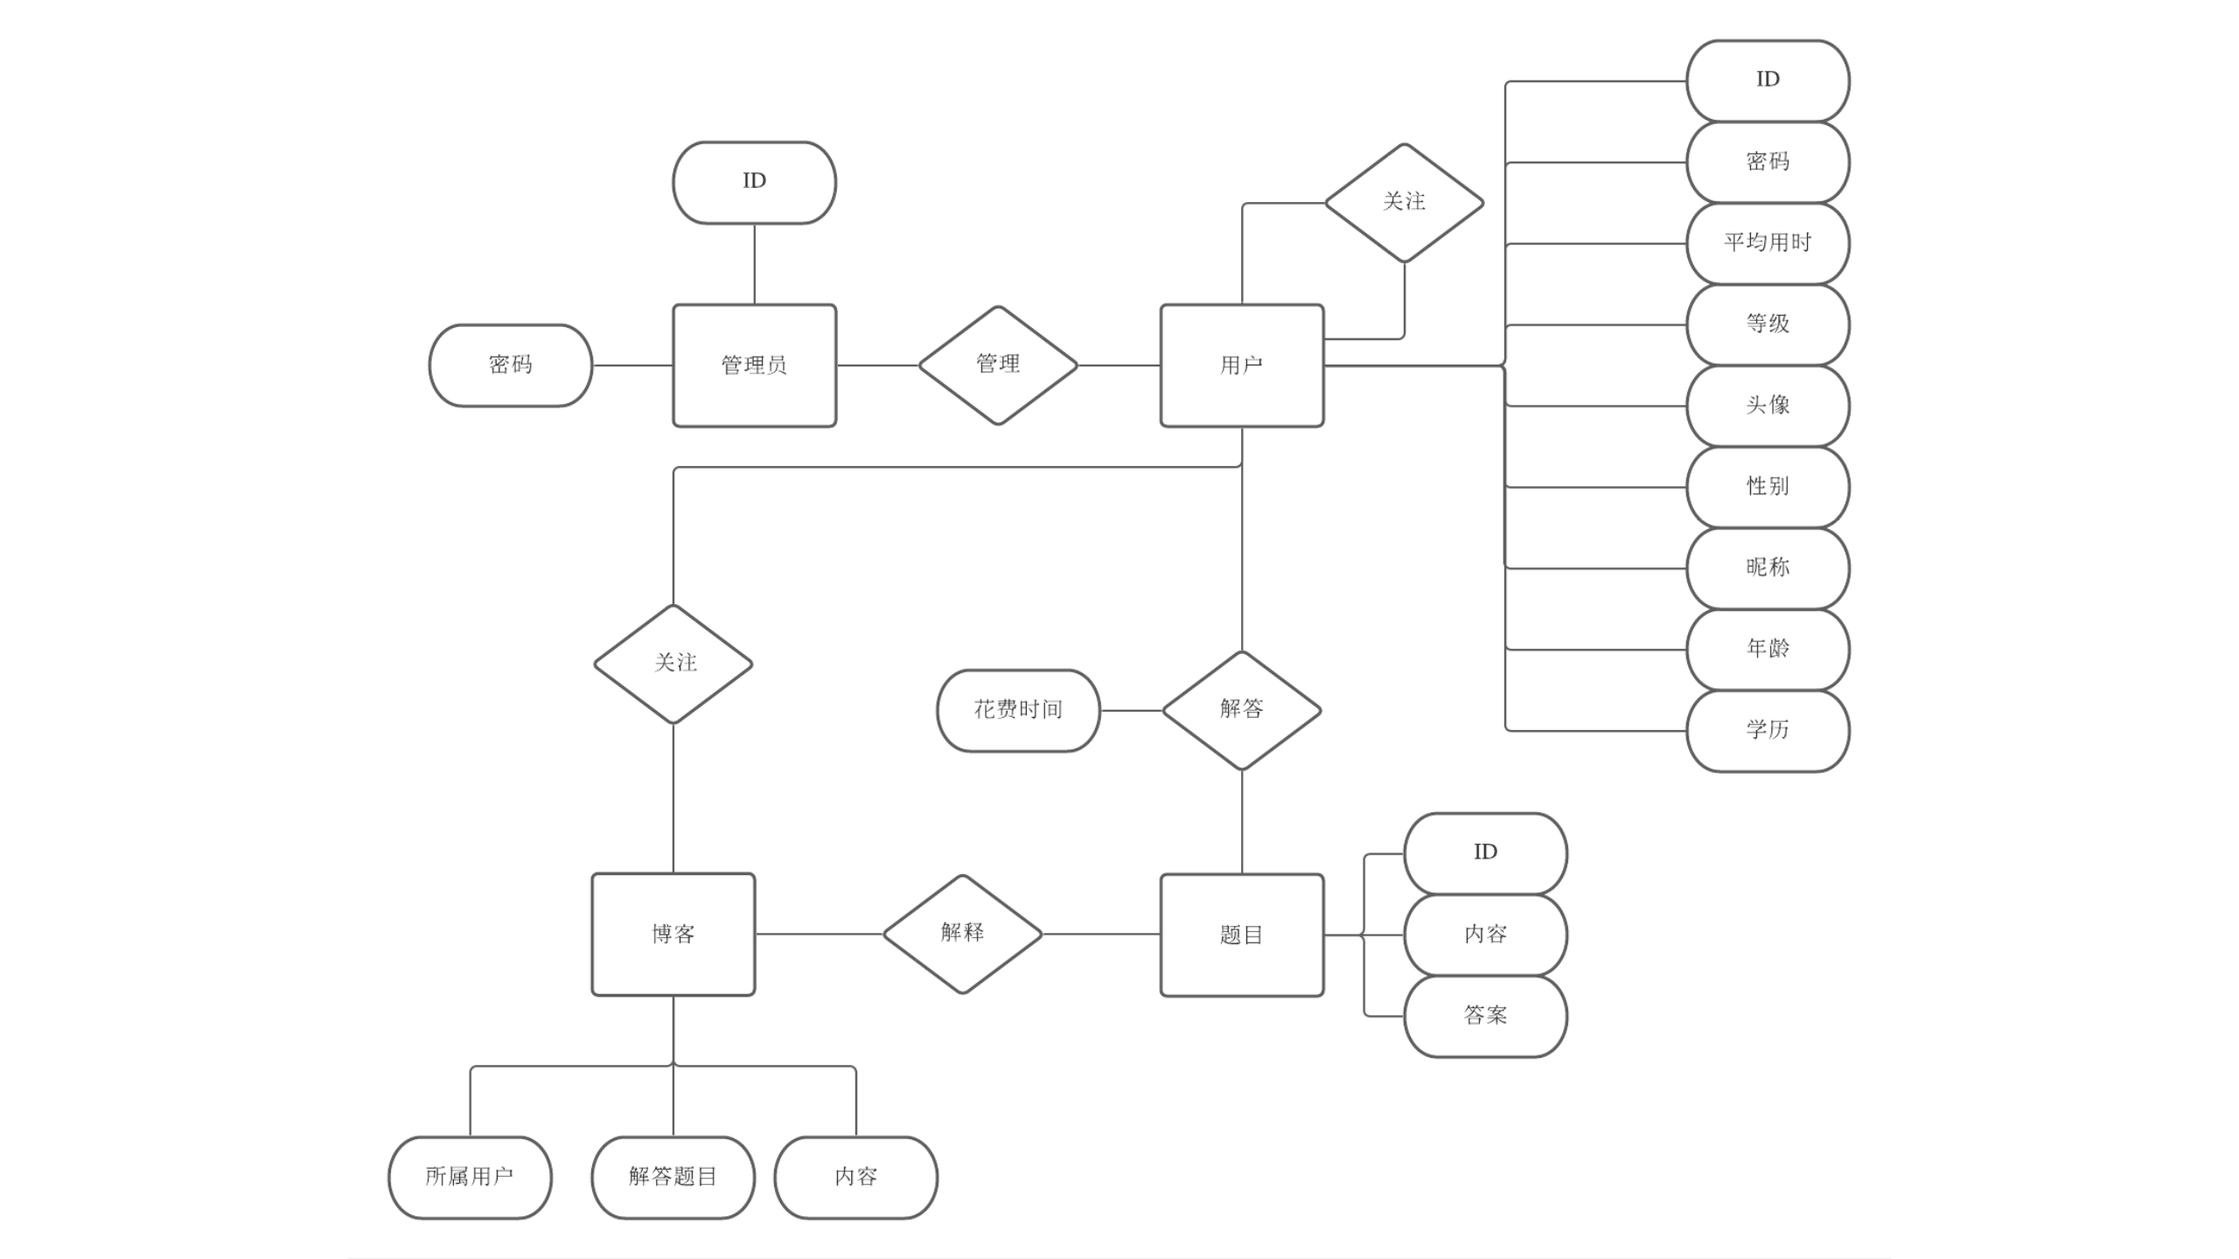
数据库设计

Slide 10
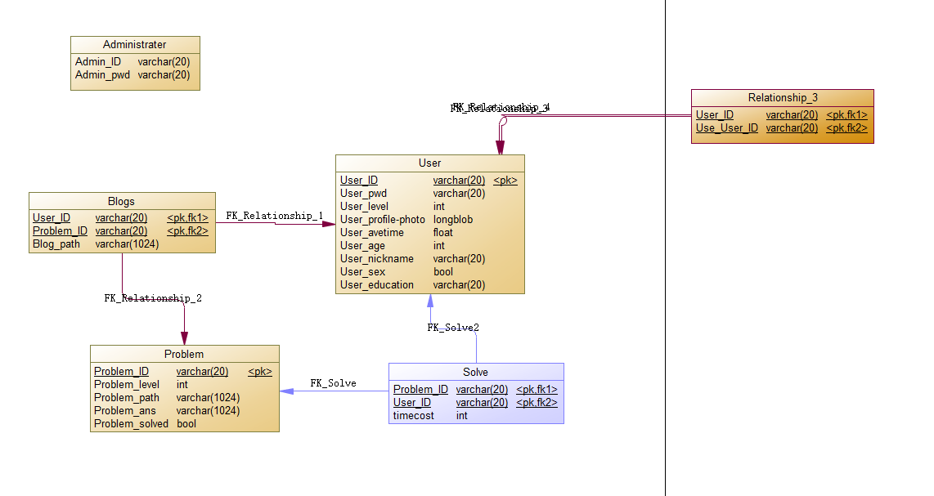

Slide 11
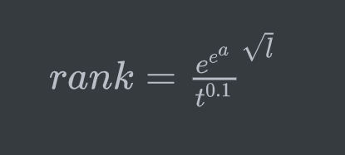
关键算法设计
Dancing Link：（在本条解释中N为二进制的第N位，X为被选中格子的横坐标，Y为被选中格子的纵坐标）将每一种状态看成是二进制当中的一位，第1-81位分别表示（1，1）-（9，9）共81个格子是否有数字，公式为X=INT((N-1)/9)+1; Y=((N-1)%9)+1; N=(X-1)*9+Y。第82位为第1行填了数字1，第83位为在第1行填了数字2，以此类推直至第162位为第9行填了数字9，公式为X=INT((N-81-1)/9)+1; Y=((N-81-1) Mod 9)+1; N=(X-1)×9+Y+81。同理，第163-243位分别为第1列填了数字1到第9列填了数字9，公式为X=INT((N-162-1)/9)+1；Y=((N-162-1) Mod 9)+1；N=(X-1)×9+Y+162。第244-324位分别为第1宫填了数字1到第9宫填了数字9，公式为X=INT((N-243-1)/9)+1；Y=((N-243-1) Mod 9)+1；N=(X-1)×9+Y+243
天梯排位算法：天梯赛的排名能够非常直接地反应一个人的水平，而这个人的水平又可以用三个参数：最高解题难度（段位）（l（小写的L））、做题平均用时（t）、成功解题率（a）来表示，而最终通过一个公式来换算成积分（rank）。公式见图

Slide 12
最终得出的rank四舍五入取整。
最高解题难度：从1-9级，实行晋级制，即当一个人在连续的10盘天梯排位中挑战更高一级的难度（若难度不同则取最低）且成功解题率达到70%，则被视为晋级成功。而若是在连续的10盘天梯排位中成功解题率不足20%，则段位-1并重新计算成功解题率等数值，若无，则置为0。
做题平均用时：只记录用户解难度为自己段位的题的数据。
成功解题率：只记录用户解难度为自己段位的题的数据。

Slide 13
PART
03
其他
项目计划修订
会议纪要
版本管理
绩效评定
参考资料

Slide 14
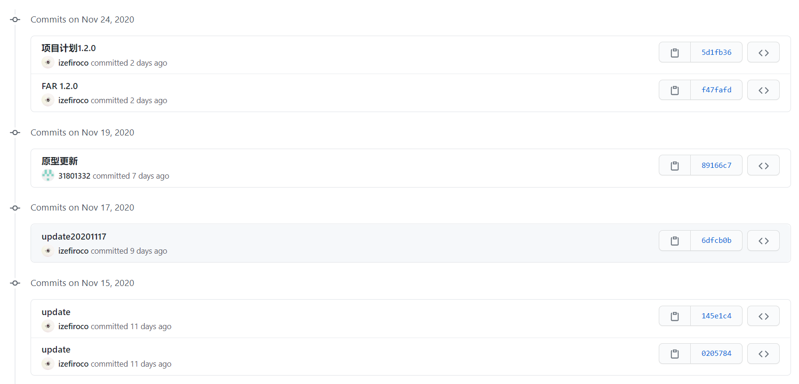
项目计划修订

Slide 15
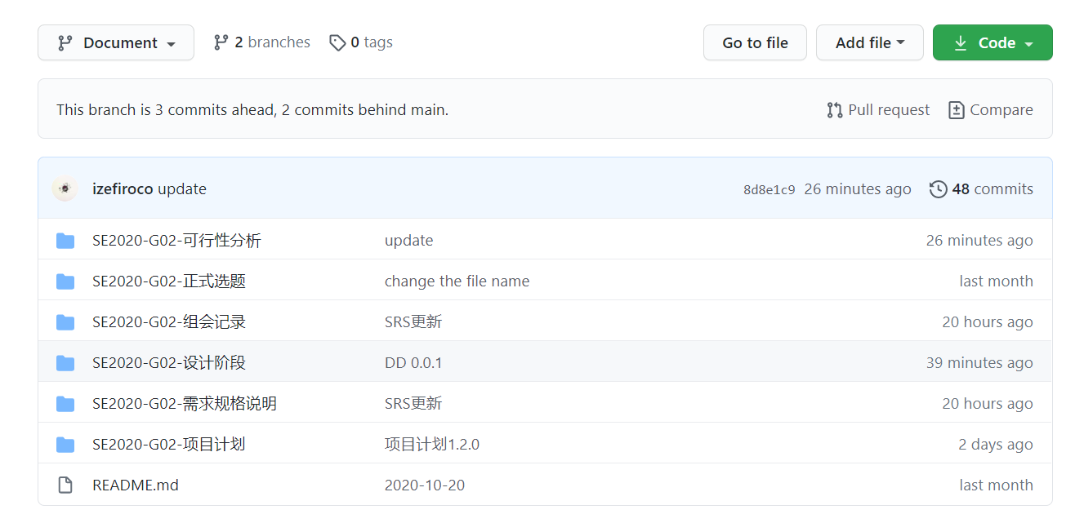
版本管理

Slide 16
最终得分
评分人\被评分人 | 刘羽佳 | 张鑫 | 潘言
刘羽佳（组长） | 95 | 93 | 93
张鑫 | 93 | 85 | 88
潘言 | 98 | 96 | 92
组长打分配比：分工评分 0.5 / 组员A 0.2 / 组员B 0.2 / 自评 0.1
组员打分配比：分工评分 0.5 / 组长 0.3 / 另一组员 0.1 / 自评 0.1
本次得分：刘羽佳=86.07*0.5+95*0.1+93*0.2+98*0.2=90.74
张鑫=85.33*0.5+93*0.3+85*0.1+96*0.1=88.57
潘言=85.67*0.5+93*0.3+88*0.1+92*0.1=88.74

Slide 17
参考资料
[1] 欧泊科数独. https://www.oubk.com/
[2] GB/T 8567-2006,计算机软件文档编制规范[S]. 北京:中国国家标准化管理委员会，中华人民共和国国家质量监督检验检疫总局,2006.
[3] 张海藩,牟永敏.软件工程导论（第6版）[M].清华大学出版社,2013:1-53.
[4] Git版本控制. https://blog.csdn.net/weixin_39723352/article/details/81606082

Slide 18
Thank You
G02

